Slide 1

BASHKIA SHIJAK
Adresa: 50 m nga ura, Shijak, Durrës. Tel: +355 (0) 57 122 152
email: info@shijak.gov.al web: www.shijak.gov.al
DOKUMENTI:
RAPORTI PARAPRAK I VLERËSIMIT STRATEGJIK MJEDISOR TË PLANIT TË PËRGJITHSHËM VENDOR (PPV) TË BASHKISË SHIJAK
FAZA E KONSULTIMIT ME GRUPET E INTERESIT TË RAPORTIT PARAPRAK TË VSM-së
Gusht 2026

Slide 2

 | VLERËSIMI STRATEGJIK MJEDISOR I PLANIT TË PËRGJITHSHËM VENDOR (PPV) TË BASHKISË SHIJAK
BASHKIA SHIJAK | RAPORTI PARAPRAK I VLERËSIMIT STRATEGJIK MJEDISOR (VSM) | “E.C.D.S-GROUP” Sh.p.k.
Përmbajtja
1 - HYRJE
2 - QËLLIMI I DOKUMENTIT TË VSM-SË PËR BASHKINË SHIJAK
3 - METODOLOGJIA PËR HARTIMIN E VSM-SË
4 – KUADRI LIGJOR
5 – VLERËSIMI I ALTERNATIVAVE TË PLANIT
6 –ANALIZË E PËRGJITHSHME E PLANIT TË PËRGJITHSHËM VENDOR TË BASHKISË SHIJAK
7 –OBJEKTIVAT E PLANIT
8 – VLERËSIMI I NDIKIMEVE NË MJEDIS TË PPV-së
9 – MASAT PËR MBROJTJEN E MJEDISIT
Versioni 0 | Gusht 2026 | Faqe 2

Slide 3
 | VLERËSIMI STRATEGJIK MJEDISOR I PLANIT TË PËRGJITHSHËM VENDOR (PPV) TË BASHKISË SHIJAK
BASHKIA SHIJAK | RAPORTI PARAPRAK I VLERËSIMIT STRATEGJIK MJEDISOR (VSM) | “E.C.D.S-GROUP” Sh.p.k.
1 - HYRJE
Hartimi i raportit të Vlerësimit Strategjik Mjedisor (VSM) është ndërrmarrë në kuadër të hartimit të Planit të Përgjithshëm Vendor (PPV) të territorit të Bashkisë Shijak.
Hartimi i këtij dokumenti është zhvilluar në dy faza:
faza e parë është zhvilluar paralelisht me procesin e hartimit të PPV-së e cila ka filluar në vitin 2016, sikurse përcaktohet në Ligjin nr. 91/2013, datë 28.02.2013 “Për Vlerësimin Strategjik Mjedisor” të ndryshuar,
ndërsa faza e dytë për shkak të vonesave të krijuara në dorëzimin e dokumentacioneve për miratimin përfundimtar të VSM-së dhe PPV-së, ka nisur në Mars 2026.
Raporti i VSM-së synon të sigurojë masa për mbrojtje të lartë të mjedisit dhe zhvillim të qëndrueshëm, përmes përfshirjes së çështjeve të mjedisit gjatë hartimit të PPV-së.
Pavarësisht këtij koordinimi mes PPV-së dhe analizave mjedisore, disa nga propozimet e planit shoqërohen me ndikime negative në mjedis, për shkak të natyrës dhe të nivelit ekzistues të teknologjisë. Për të shmangur apo minimizuar këto pasoja, VSM-ja propozon masat përkatëse dhe një plan hapash për zbatim.
Versioni 0 | Gusht 2026 | Faqe 3

Slide 4
 | VLERËSIMI STRATEGJIK MJEDISOR I PLANIT TË PËRGJITHSHËM VENDOR (PPV) TË BASHKISË SHIJAK
BASHKIA SHIJAK | RAPORTI PARAPRAK I VLERËSIMIT STRATEGJIK MJEDISOR (VSM) | “E.C.D.S-GROUP” Sh.p.k.
2 - QËLLIMI I DOKUMENTIT TË VSM-SË PËR BASHKINË SHIJAK
Qëllimi i propozimit të Planit të Përgjithëm Vendor të bashkisë Shijak është në kauadër të planifikimit dhe zhvillimit që i është nënshtruar territori vendor i bashkisë Shijak sipas kërkesave të ligjit nr. 107/2014, datë 31.07.2014 “Për Planifikimin dhe Zhvillimin e Territorit” të ndryshuar.
Ndërsa qëllimi i dokumentit të Vlerësimit Strategjik Mjedisor të PPV-së së bashkisë Shijak reflekton drejtpërdrejtë qëllimin e ligjit nr. 91/2013, datë 28.02.2013 “Për vlerësimin strategjik mjedisor” të ndryshuar, ku në zbatim të nenit 1 të ligjit, citohet: të sigurojë mbrojtje të lartë të mjedisit dhe zhvillim të qëndrueshëm, përmes përfshirjes së çështjeve të mjedisit gjatë hartimit, miratimit, të planeve a programeve me pasoja të mundshme negative në mjedis.
E gjithë hapësira gjeografike tokësore, nëntokësore, ujore e ajroje, që përputhet me ndarjen administrative – territoriale të njësive të qeverisjes vendore bashkia Shijak, sipas ligjit nr. 115/2014 “Për Ndarjen Administrativo-Territoriale të Njësive të Qeverisjes Vendore në Republikën e Shqipërisë” të ndryshuar, duhet t’i nënshtrohet procesit të vlerësimit strategjik mjedisor.
Versioni 0 | Gusht 2026 | Faqe 4

Slide 5
 | VLERËSIMI STRATEGJIK MJEDISOR I PLANIT TË PËRGJITHSHËM VENDOR (PPV) TË BASHKISË SHIJAK
BASHKIA SHIJAK | RAPORTI PARAPRAK I VLERËSIMIT STRATEGJIK MJEDISOR (VSM) | “E.C.D.S-GROUP” Sh.p.k.
2 - QËLLIMI I DOKUMENTIT TË VSM-SË PËR BASHKINË SHIJAK
Qëllimi i fillimit të procesit të vlerësimit strategjik mjedisor është që plani i propozuar për planifikimin dhe zhvillimin e territorit vendor të bashkisë Shijak, nëpërmjet hartimit të haportit paraprak të VSM-së dhe raportit përfundimtar të VSM-së të garantojë:
realizimin e konsultimve me grupet e interesit,
të marrë në konsideratë komentet dhe sugjerimit e grupeve të interesit të referuara gjatë konsultimve,
të identifikojë pasojat negative dhe
propozimet për zbutjen e tyre,
duke synuar të sigurojë mbrojtje të lartë të mjedisit dhe zhvillim të qëndrueshëm, përmes përfshirjes së çështjeve të mjedisit gjatë hartimit të PPV-së së bashkisë Shijak.
Versioni 0 | Gusht 2026 | Faqe 5

Slide 6
 | VLERËSIMI STRATEGJIK MJEDISOR I PLANIT TË PËRGJITHSHËM VENDOR (PPV) TË BASHKISË SHIJAK
BASHKIA SHIJAK | RAPORTI PARAPRAK I VLERËSIMIT STRATEGJIK MJEDISOR (VSM) | “E.C.D.S-GROUP” Sh.p.k.
2.1 –Objektivat Kombëtare të Mjedisit
Politikat Mjedisore të përshtatura nga Republika e Shqipërisë synojnë mbrojtjen e mjedisit në një nivel të lartë, ruajtjen dhe përmirësimin e tij, parandalimin dhe pakësimin e rreziqeve ndaj jetës e shëndetit të njeriut, sigurimin dhe përmirësimin e cilësisë së jetës, në dobi të brezave të sotëm dhe të ardhshëm, si dhe sigurimin e kushteve për zhvillimin e qëndrueshëm të vendit.
Tabela 6 Përmbledhje e objektivave të mbrojtjes së mjedisit
OM_1 | Parandalimi, kontrolli dhe ulja e ndotjes së ujit, ajrit, tokës dhe ndotjeve të tjera të çdo lloji;
OM_2 | ruajtja, mbrojtja dhe përmirësimi i natyrës dhe i biodiversitetit;
OM_3 | ruajtja, mbrojtja dhe përmirësimi i qëndrueshmërisë mjedisore me pjesëmarrje publike;
OM_4 | përdorimi i matur dhe racional i natyrës dhe i burimeve të saj;
OM_5 | ruajtja dhe rehabilitimi i vlerave kulturore dhe estetike të peizazhit natyror;
OM_6 | mbrojtja dhe përmirësimi i kushteve të mjedisit;
OM_7 | mbrojtja dhe përmirësimi i cilësisë së jetës dhe shëndetit të njeriut;
Versioni 0 | Gusht 2026 | Faqe 6

Slide 7
 | VLERËSIMI STRATEGJIK MJEDISOR I PLANIT TË PËRGJITHSHËM VENDOR (PPV) TË BASHKISË SHIJAK
BASHKIA SHIJAK | RAPORTI PARAPRAK I VLERËSIMIT STRATEGJIK MJEDISOR (VSM) | “E.C.D.S-GROUP” Sh.p.k.
2.2 -Objektivat e Planit të Përgjithshëm Vendor (PPV)
Në zbatim të nënit 20, pika 1 e ligjit nr. 107/2014, datë 31.07.2014 “Për Planifikimin dhe Zhvillimin e Territorit” të ndryshuar, objektivat e Planit të Përgjithshëm Vendor (PPV) janë:
balancimi i nevojave dhe interesave kombëtarë e vendorë për zhvillimet në territor;
krijimi i kushteve për një zhvillim të qëndrueshëm në territor dhe sipas parimeve të këtij ligji;
drejtimi i zhvillimit të territorit;
rregullimi i përdorimeve të tokës, intensitetit e shtrirjes së ndërtimit në sistemet natyrore, bujqësore dhe urbane të territorit;
planifikimi i programeve dhe masave për të garantuar rigjenerimin urban, mbrojtjen e mjedisit dhe zhvillimin e qëndrueshëm të burimeve natyrore, të tokës së kultivueshme, peizazheve dhe hapësirave të gjelbra;
rregullimi i vendndodhjes dhe programeve për infrastrukturat publike e servitutet publike, sipas këtij ligji;
rregullimi i ruajtjes, përdorimit dhe, sipas rastit, mbarështimit të zonave të mbrojtura natyrore dhe historike, sipas kërkesave të legjislacionit në fuqi;
Versioni 0 | Gusht 2026 | Faqe 7

Slide 8
 | VLERËSIMI STRATEGJIK MJEDISOR I PLANIT TË PËRGJITHSHËM VENDOR (PPV) TË BASHKISË SHIJAK
BASHKIA SHIJAK | RAPORTI PARAPRAK I VLERËSIMIT STRATEGJIK MJEDISOR (VSM) | “E.C.D.S-GROUP” Sh.p.k.
2.3 - Objektivat Mjedisore të VSM-së dhe ndikimet e mundshme
Objektivat mjedisore janë ndërtuar në përputhje me politikat e strategjitë mjedisore kombëtare, me Planin Kombëtar të Territorit (dokumenti i VSM-së), si dhe me qëndrimet e sektorëve përkatës (që preken nga objektivat).
OM_1: Objektivi Mjedisor 1 – Ajri: Përmbushja e objektivave afatmesme për sasitë vjetore të shkarkimeve të ndotësve, sipas kufijve maksimalë e normave të lejuara nga Bashkimi Europian.
OM_2: Objektivi Mjedisor 2 – Uji: Zbutja, kufizimi dhe parandalimi i efekteve negative të aktivitetit njerëzor në territorin e bashkisë, mbi burimet dhe trupat ujorë sipërfaqësorë e nëntokësorë, përfshirë ujin e pijshëm, ujërat bregdetare dhe brigjet.
OM_3: Objektivi Mjedisor 3 – Toka: Mbrojtja dhe përdorimi e manaxhimi i qëndrueshëm i tokës dhe burimeve natyrore të lidhura drejtpërdrejtë me të.
OM_4: Objektivi Mjedisor 4 – Biodiversiteti: Mbrojtja dhe manaxhimi i qëndrueshëm i biodiversitetit në funksion të ruajtjes së ekosistemeve, shërbimeve të tyre dhe garantimit të aftësisë ripërtëritëse të mjedisit.
OM_5: Objektivi Mjedisor 5 – Pyjet: Konservimi, shtimi dhe manaxhimi i qëndrueshëm i pyjeve në funksion të garantimit të aftësisë ripërtëritëse të ekosistemit, zbutjes së efekteve të ndryshimeve klimatike dhe ofrimit të një burimi të qëndrueshëm jetese për banorët e zonave rurale.
Versioni 0 | Gusht 2026 | Faqe 8

Slide 9
 | VLERËSIMI STRATEGJIK MJEDISOR I PLANIT TË PËRGJITHSHËM VENDOR (PPV) TË BASHKISË SHIJAK
BASHKIA SHIJAK | RAPORTI PARAPRAK I VLERËSIMIT STRATEGJIK MJEDISOR (VSM) | “E.C.D.S-GROUP” Sh.p.k.
2.3 - Objektivat Mjedisore të VSM-së dhe ndikimet e mundshme
Objektivat mjedisore janë ndërtuar në përputhje me politikat e strategjitë mjedisore kombëtare, me Planin Kombëtar të Territorit (dokumenti i VSM-së), si dhe me qëndrimet e sektorëve përkatës (që preken nga objektivat).
OM_6: Objektivi Mjedisor 6 – Peizazhi dhe Ekosistemet: Konservimi dhe manaxhimi i peizazhit, si matricë bazë për sigurimin e qëndrueshmërisë së shërbimeve të ekosistemeve.
OM_7: Objektivi Mjedisor 7 – Ndryshimet klimatike: Realizimi i masave dhe infrastrukturës për të mos kontribuar në ndryshimet klimatike dhe efektin serë, si dhe për të parandaluar, apo zbutur efektet negative nga ndryshimet klimatike, në përmbushje edhe të angazhimeve përkatëse kombëtare.
OM_8: Objektivi Mjedisor 8 – Trashëgimia kulturore: Konservimi e restaurimi për jetëgjatësi i objekteve dhe zonave historike e të trashëgimisë kulturore e arkeologjike.
OM_9: Objektivi Mjedisor 9 – Cilësia e jetës: Garantimi i zhvillimit social dhe ekonomik në harmoni me mjedisin dhe burimet natyrore.
Versioni 0 | Gusht 2026 | Faqe 9

Slide 10
 | VLERËSIMI STRATEGJIK MJEDISOR I PLANIT TË PËRGJITHSHËM VENDOR (PPV) TË BASHKISË SHIJAK
BASHKIA SHIJAK | RAPORTI PARAPRAK I VLERËSIMIT STRATEGJIK MJEDISOR (VSM) | “E.C.D.S-GROUP” Sh.p.k.
3 - METODOLOGJIA PËR HARTIMIN E VSM-SË
3.1 – Procesi i VSM-së
Detyrimi për hartimin e Vlerësimit Strategjik Mjedisor të Planit të Përgjithshëm Vendor të Bashkisë Shijak përcaktohet nga ligji nr. 91/2013, datë 28.02.2013, “Për vlerësimin strategjik mjedisor” të ndryshuar.
Sipas pikës 1 të nenit 2 të këtij ligji, procesit të vlerësimit strategjik mjedisor i nënshtrohen planet kombëtare e vendore të planifikimit të territorit urban e rural, përfshirë dhe mbrojtjen e peizazhit, të përdorimit të tokës, të cilat vendosin kuadrin për miratimin, në të ardhmen, të projekteve të listuara në shtojcat 1 e 2 të ligjit nr. 10440, datë 7.7.2011 “Për vlerësimin e ndikimit në mjedis”.
Sipas ligjit, në nenin 7 të tij përcaktohen edhe fazat e njëpasnjëshme nëpër të cilat duhet të kalojë detyrimisht procesi për hartimin dhe miratimin VSM-së.
Këto faza të njëpasnjëshme, bashkë me metodologjinë teknike, janë përmbledhur në figurën e mëposhtme.
Versioni 0 | Gusht 2026 | Faqe 10

Slide 11
 | VLERËSIMI STRATEGJIK MJEDISOR I PLANIT TË PËRGJITHSHËM VENDOR (PPV) TË BASHKISË SHIJAK
BASHKIA SHIJAK | RAPORTI PARAPRAK I VLERËSIMIT STRATEGJIK MJEDISOR (VSM) | “E.C.D.S-GROUP” Sh.p.k.
3 - METODOLOGJIA PËR HARTIMIN E VSM-SË
3.1 – Procesi i VSM-së
a) Njoftimi i ministrisë nga autoriteti propozues (bashkia Shijak)
b) konsultimi me grupet e interesit për çështjet që do të trajtohen në raportin e VSM-së
c) hartimi i raportit paraprak e konsultimi me grupet e interesit dhe publikun i raportit paraprak të VSM-së
ç) hartimi i raportit përfundimtar të vlerësimit strategjik mjedisor
dh) vendimi i autoritetit miratues
d) shqyrtimi i propozimit dhe deklarata e ministrit
e) monitorimi dhe raportimi i pasojave në mjedis të planit apo programit
Figura 1 Fazat e procesit të Vlerësimit Strategjik Mjedisor
Versioni 0 | Gusht 2026 | Faqe 11

Slide 12
 | VLERËSIMI STRATEGJIK MJEDISOR I PLANIT TË PËRGJITHSHËM VENDOR (PPV) TË BASHKISË SHIJAK
BASHKIA SHIJAK | RAPORTI PARAPRAK I VLERËSIMIT STRATEGJIK MJEDISOR (VSM) | “E.C.D.S-GROUP” Sh.p.k.
3 - METODOLOGJIA PËR HARTIMIN E VSM-SË
3.1 – Procesi i VSM-së
Autoriteti propozues, përpara fillimit të hartimit të raportit të VSM-së, konsultohet edhe me grupet i interesit, përgjegjësia e të cilave lidhet me planin e propozuar dhe u kërkon të paraqesin sugjerimet e tyre për çështjet që duan të trajtohen në këtë raport. Grupet e interesit të ngarkuara me përgjegjësi janë:
Institucionet e mbrojtjes së shëndetit publik;
Njësitë e Qeverisjes Vendore
Institucionet e mbrojtjes së tokës bujqësore;
Shoqatat mjedisore (OJF) aktive në fushën e mbrojtjes së mjedistit dhe të regjistruara sipas legjislacionit në fuqi;
Institucionet e tjera që identifikohen me përgjegjësi në propozim (ministritë, etj).
Versioni 0 | Gusht 2026 | Faqe 12

Slide 13
 | VLERËSIMI STRATEGJIK MJEDISOR I PLANIT TË PËRGJITHSHËM VENDOR (PPV) TË BASHKISË SHIJAK
BASHKIA SHIJAK | RAPORTI PARAPRAK I VLERËSIMIT STRATEGJIK MJEDISOR (VSM) | “E.C.D.S-GROUP” Sh.p.k.
4 – KUADRI LIGJOR
4.1 – Kuadri ligjor i VSM-së
Kuadri ligjor shqiptar i VSM-së përafrohet plotësisht me kuadrin ligjor ndërkombëtar. Ligj Nr. 91/2013 “Për Vlerësimin Strategjik Mjedisor” i ndryshuar ka për qëllim të sigurojë mbrojtje të lartë të mjedisit dhe zhvillim të qëndrueshëm, nëpërmjet përfshirjes së çështjeve të mjedisit gjatë hartimit, miratimit, rishikimit, ndryshimit ose modifikimit të planeve a programeve me pasoja të mundshme negative në mjedis. Ky ligj është përafruar plotësisht me Direktivën 2001/42/KE të Parlamentit Europian dhe të Këshillit, datë 27 qershor 2001 “Për vlerësimin e pasojave në mjedis të planeve dhe programeve të caktuara”.
Ligji është plotësuar nga dy VKM-të si vijojnë:
VKM-ja Nr. 507, datë 10.06.2015 “Për miratimin e listës së detajuar të planeve apo programeve me pasoja negative në mjedis, që do t'i nënshtrohen procesit të vlerësimit strategjik mjedisor”.
VKM Nr. 219, datë 11.03.2015 “Për përcaktimin e rregullave e të procedurave për konsultimin me grupet e interesit dhe publikun, si dhe dëgjesën publike gjatë procesit të vlerësimit strategjik mjedisor”.
Versioni 0 | Gusht 2026 | Faqe 13

Slide 14
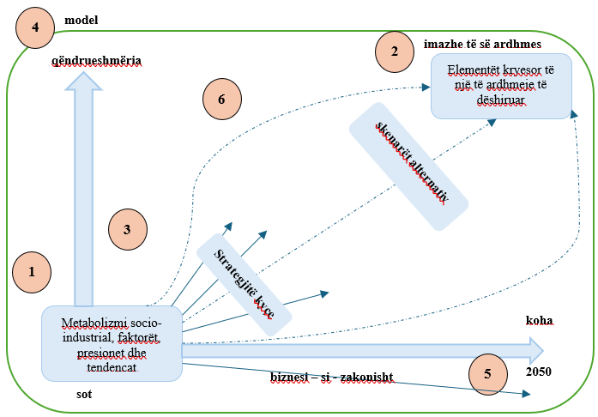
 | VLERËSIMI STRATEGJIK MJEDISOR I PLANIT TË PËRGJITHSHËM VENDOR (PPV) TË BASHKISË SHIJAK
BASHKIA SHIJAK | RAPORTI PARAPRAK I VLERËSIMIT STRATEGJIK MJEDISOR (VSM) | “E.C.D.S-GROUP” Sh.p.k.
5 – VLERËSIMI I ALTERNATIVAVE TË PLANIT
Vlerësimi i skenarëve të mundshëm është një çështje kyçe në vlerësimin mjedisor të planeve dhe programeve.
Qëllimi i një skenari në planifikim territorial nuk është parashikimi i të ardhmes, por nxitja e një reflektimi mbi efektet e mundshme të ndryshimeve që mund të ndodhin:
në një kontekst të veçantë ekonomik dhe social;
në një kontekst afatgjatë ose afatmesëm;
në lidhje me një territor dhe një mjedis te cilit i dihen kushtet kryesore aktuale.
1) Cili është problemi?
2) Ku duhet të shkojmë?
3) Si të shkojmë deri atje?
4) Si ta masim dhe modelojmë këtë?
5) Çfarë mund të ndodhë në kushtet e biznesit – si – zakonisht?
6) Cilët skenarë alternativ janë të mundshëm?
Versioni 0 | Gusht 2026 | Faqe 14

Slide 15
 | VLERËSIMI STRATEGJIK MJEDISOR I PLANIT TË PËRGJITHSHËM VENDOR (PPV) TË BASHKISË SHIJAK
BASHKIA SHIJAK | RAPORTI PARAPRAK I VLERËSIMIT STRATEGJIK MJEDISOR (VSM) | “E.C.D.S-GROUP” Sh.p.k.
5 – VLERËSIMI I ALTERNATIVAVE TË PLANIT
Alternativa 0 - Tendencat aktuale të pandryshuara: I korrespondon skenarit në të cilin nuk realizohet asnjë ndërhyrje strategjike për të përmirësuar gjendjen e mjedisit apo situatën që do të ndodhë në bashkinë e Shijakut nëse tendencat aktuale të rritjes dhe zhvillimit nuk pësojnë ndryshime.
Alternativa 1- Zgjidhja e planit: Skenari i planit është ai që rezulton më i qëndrueshmi nga një pikëpamja mjedisore. Një sërë masash strategjike, që do të zbatohen në afat të shkurtër, të mesëm dhe të gjatë, në varësi të prioriteteve, do të mundësojnë një ndryshim të tendencave aktuale të shfrytëzimit të pakontrolluar të resurseve natyrore.
Alternativa 2-Një skenar që mund të imagjinohet duke parë tendencat aktuale në rritje të ekonomisë është ai i një zhvillimi urban pa kriter, duke filluar nga një ndërtim i pakontrolluar në ato zona ende të lira ndërmjet qendrave ekzistuese të banuara, deri sa të shkrihen qendrat Shijak, Xhafzotaj, Sallmone, Koxhas, Borake.
Versioni 0 | Gusht 2026 | Faqe 15

Slide 16
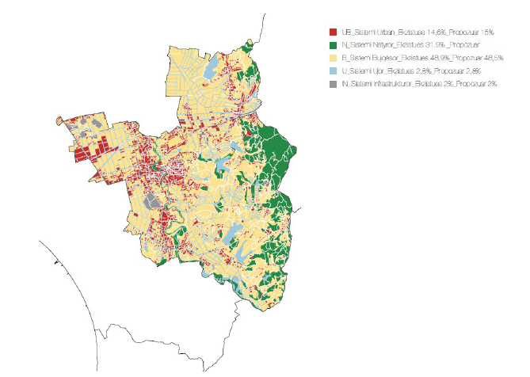
 | VLERËSIMI STRATEGJIK MJEDISOR I PLANIT TË PËRGJITHSHËM VENDOR (PPV) TË BASHKISË SHIJAK
BASHKIA SHIJAK | RAPORTI PARAPRAK I VLERËSIMIT STRATEGJIK MJEDISOR (VSM) | “E.C.D.S-GROUP” Sh.p.k.
6 –ANALIZË E PËRGJITHSHME E PLANIT TË PËRGJITHSHËM VENDOR TË BASHKISË SHIJAK
Bashkia e Shijakut është e vendosur në pjesën qendrore të rajonit Durrës-Tiranë dhe është pjesë e Qarkut të Durrësit. Shijaku është vendosur në një pozitë shumë të favorshme gjeografike nga një këndvështrim ekonomik, 11 km nga qyteti i Durrësit dhe 38 km nga qyteti i Tiranës.
Shijaku është konsideruar si një qytet i pasur me burime ujore: ai zhvillohet përgjatë brigjeve të lumit Erzeni dhe është i rrethuar nga disa liqene. Burimet ujore, së bashku me burime të tjera mjedisore, ndikojnë pozitivisht në mikroklimën e qytetit dhe zonat e tij të gjelbra (brigjet e lumit Erzen dhe burime të ndryshme janë karakterizuar nga bimësi me gjelbërim të përjetshëm) janë gjithashtu një vend rekreacioni dhe relaksimi për komunitetin.
Figura 2 Territori i Shijakut objekt analize
Versioni 0 | Gusht 2026 | Faqe 16

Slide 17
 | VLERËSIMI STRATEGJIK MJEDISOR I PLANIT TË PËRGJITHSHËM VENDOR (PPV) TË BASHKISË SHIJAK
BASHKIA SHIJAK | RAPORTI PARAPRAK I VLERËSIMIT STRATEGJIK MJEDISOR (VSM) | “E.C.D.S-GROUP” Sh.p.k.
6 –ANALIZË E PËRGJITHSHME E PLANIT TË PËRGJITHSHËM VENDOR TË BASHKISË SHIJAK
6.1 Nevoja për plan të ri
Ky studim lind mbi bazat e ligjit nr. 107/2014, datë 31.07.2014 “Për Planifikimin dhe Zhvillimin e Territorit” të ndryshuar, dhe koncepte të reja që lindin dhe mbështeten mbi PKV. Në të jepet një vizion i ri për Bashkine e Shijakut ku përcaktohen përfundimish faktet dhe analizën e problemeve që diktojnë hartimin e Planit të Përgjithshëm Vendor për planifikimin e territorit të Bashkisë Shijak; sistemet mjedisore natyrore, ekonomike dhe të banimit dhe mbi të gjitha përcakton ndërlidhje dhe vazhdimësi mes tyre.
Hartimi i një plani zhvillimor për të shmangur dëmtimin e mëtejshëm të resurseve bujqësore si dhe për të lehtësuar pajisjen me infrastrukture të qendrave të banuara është një sfidë imediate për bashkinë e re.
Ndalimi i gërryerjes së mëtejshme të shtratit të lumit Erzen si dhe mbrojtja e tokave sakaq të rrezikuara nga erozioni permes ndërtimit të barrierave artificial janë një sfidë tjetër.
Shijaku ka mundësi të mira për të zhvilluar bujqësinë dhe blegtorinë duke qenë pranë tregjeve të mëdha konsumatorë si Tirana dhe Durrësi por fermerët kërkojnë më shumë industri përpunuese, pika grumbullimi dhe shpërndarjeje, thertore apo shërbime frigoriferike për të maksimizuar të ardhurat nga bujqësia.
Versioni 0 | Gusht 2026 | Faqe 17

Slide 18
 | VLERËSIMI STRATEGJIK MJEDISOR I PLANIT TË PËRGJITHSHËM VENDOR (PPV) TË BASHKISË SHIJAK
BASHKIA SHIJAK | RAPORTI PARAPRAK I VLERËSIMIT STRATEGJIK MJEDISOR (VSM) | “E.C.D.S-GROUP” Sh.p.k.
6 –ANALIZË E PËRGJITHSHME E PLANIT TË PËRGJITHSHËM VENDOR TË BASHKISË SHIJAK
6.1 Nevoja për plan të ri
Furnizimi me ujë të pijshëm të komunitetit, duhet të jetë prioritet për qeverisjen e re vendore në Shijak. Furnizimin me ujë të pijshëm në disa fshatra bëhet me burime natyrore, (kroje dhe puse). Po kështu dhe kanalizimi i ujërave të zeza dhe të bardha është një tjetër sfidë për drejtuesit e pushtetit vendorë.
Mënyra më e përhapur për sistemimin e ujërave të zeza në fshatra është ajo me gropa septike individuale, mosfunksionimi i të cilave shpesh sjell rrjedhjen e tyre duke shkaktuar probleme me mjedisin. Po kështu, drejtuesit e rinjë duhet të mendojnë për hartimin e projekteve për vaditjen e tokave bujqësore të fshatrave të zonës, ku thatësira shkatërron pjesën më të madhe të prodhimit të banorëve. Përpunimi i mbeturinave është një tjetër shqetësim që përballen banorët e zonës.
Versioni 0 | Gusht 2026 | Faqe 18

Slide 19
 | VLERËSIMI STRATEGJIK MJEDISOR I PLANIT TË PËRGJITHSHËM VENDOR (PPV) TË BASHKISË SHIJAK
BASHKIA SHIJAK | RAPORTI PARAPRAK I VLERËSIMIT STRATEGJIK MJEDISOR (VSM) | “E.C.D.S-GROUP” Sh.p.k.
7 –OBJEKTIVAT E PLANIT
Ristrukturimi i qendrave urbane dhe rurale;
Vlerësimi i monumenteve dhe trashëgimisë kulturore;
Sigurimi i aksesit për te shërbimet sociale dhe komunitare;
Plotësimi i nevojës për strehim dhe përmirësimi e mundësive të strehimit;
Vënia në punë e aktiviteve të reja ekonomike e tregtare dhe fushave të prodhimit;
Përmirësimi dhe zbatimi i infrastrukturës bazë urbane;
Forcimi i rrjeteve të transportit publik dhe të lëvizshmërisë së ngadaltë;
Përmirësimi i transportit rrugor;
Trajtimi i çështjeve kyçe kritike mjedisore të tilla si erozioni, rrëshqitjet e tokës dhe përmbytjet;
Mbrojtja dhe përmirësimi i elementeve mjedisore me cilësi;
Përmirësimi i bujqësisë duke qenë aktiviteti kryesor ekonomik i territorit;
Zbatimi i sistemit të parkut territorial.
Objektivat, të cilat janë të përcaktuara në lidhje me kapacitetin financiar të bashkisë, reflektojnë prioritetet dhe përfaqësojnë pika referimi për projektet që do të zhvillohen në këtë zonë në vitet e ardhshme.
Aksionet që i korrespondojnë objektivave të përmendura më sipër shpjegohen më poshtë për secilën fushë të ndërhyrjes (sistemi urban, të infrastrukturës, ujit, natyrës dhe të bujqësisë).
Versioni 0 | Gusht 2026 | Faqe 19

Slide 20
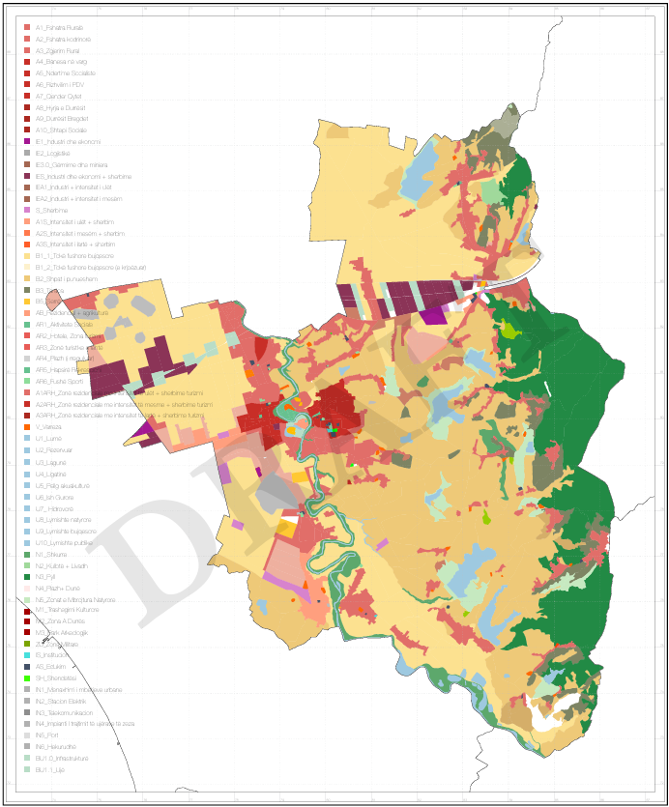
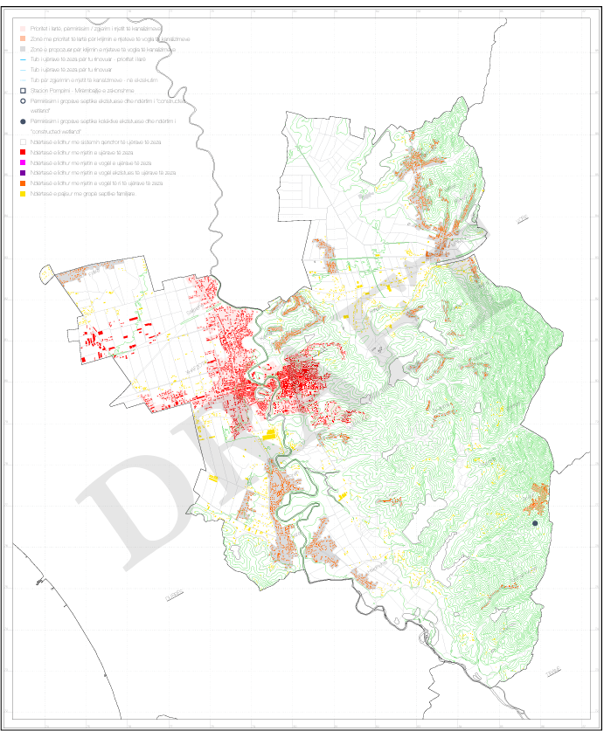
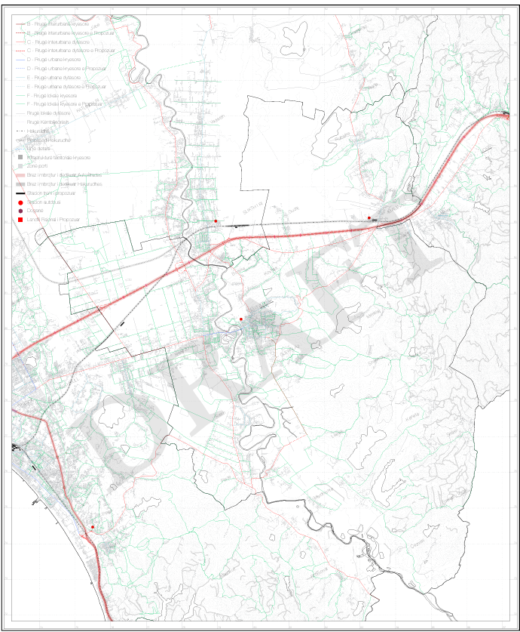
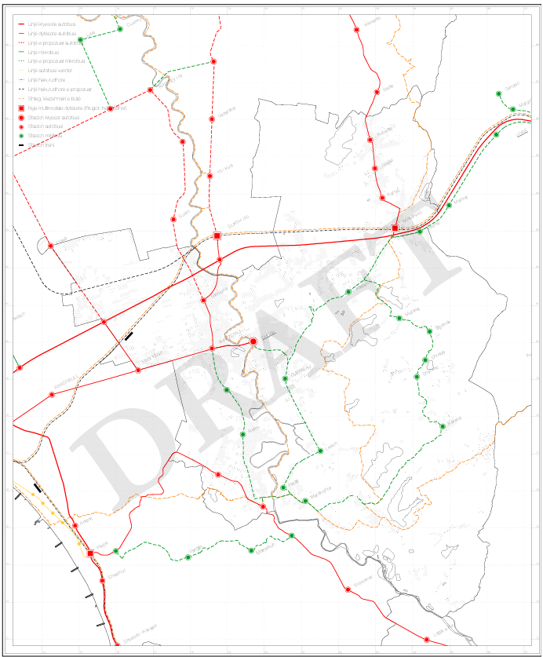
 | VLERËSIMI STRATEGJIK MJEDISOR I PLANIT TË PËRGJITHSHËM VENDOR (PPV) TË BASHKISË SHIJAK
BASHKIA SHIJAK | RAPORTI PARAPRAK I VLERËSIMIT STRATEGJIK MJEDISOR (VSM) | “E.C.D.S-GROUP” Sh.p.k.
7.1 –Veprimet strategjike për sistemin urban
Mbrojtje dhe rimëkëmbje e qendrave urbane
Ndërtimi i strukturave të reja të kolektive
Ndërtimi i strukturave të reja komerçale dhe prodhuese
Hartimi i mjeteve të planifikimit
7.2 –Veprimet strategjike për sistemin infrastrukturor
Njësitë strukturore
Propozimi i rrjetit të kanalizimeve
Zbatimi i një sistemi funksional të kanalizimit për të tërë bashkinë
Ndërtimi i sistemit të menaxhimit të mbetjeve për të gjithë bashkinë
Ndërtimi i një sistemi hekurudhor për udhëtarët dhe mallrat
Përmirësimi i transportit rrugor
Realizimi i një rrjeti të lëvizshmërisë së ngadaltë
Rrjeti rrugor i propozuar sipas kategorive të kodit rrugor
Strategjitë për lëvizshmërinë
Versioni 0 | Gusht 2026 | Faqe 20

Slide 21
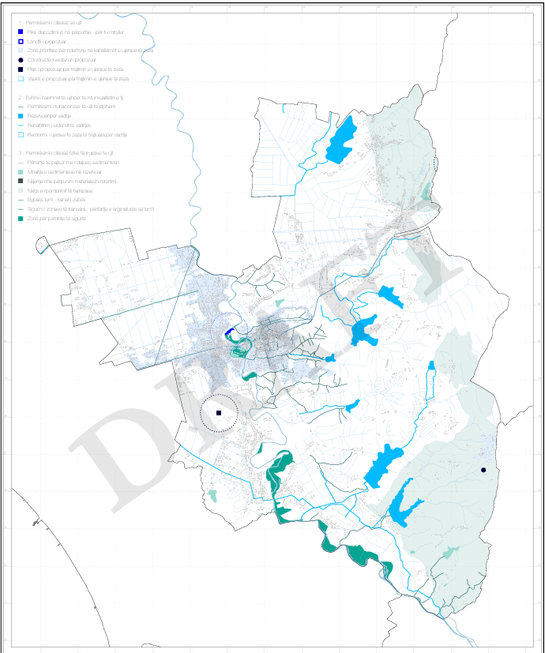
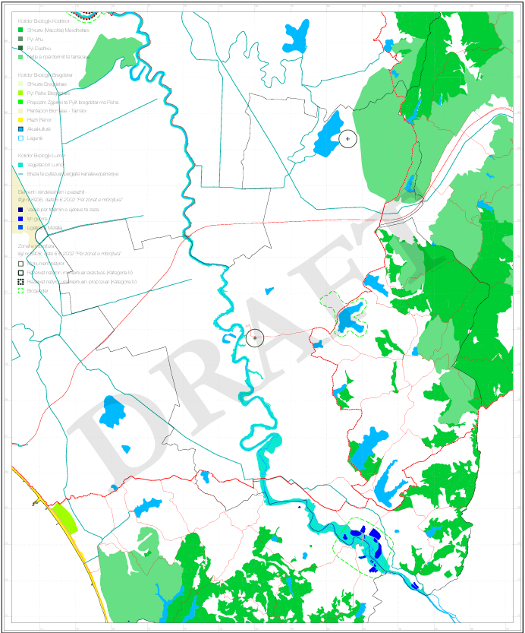
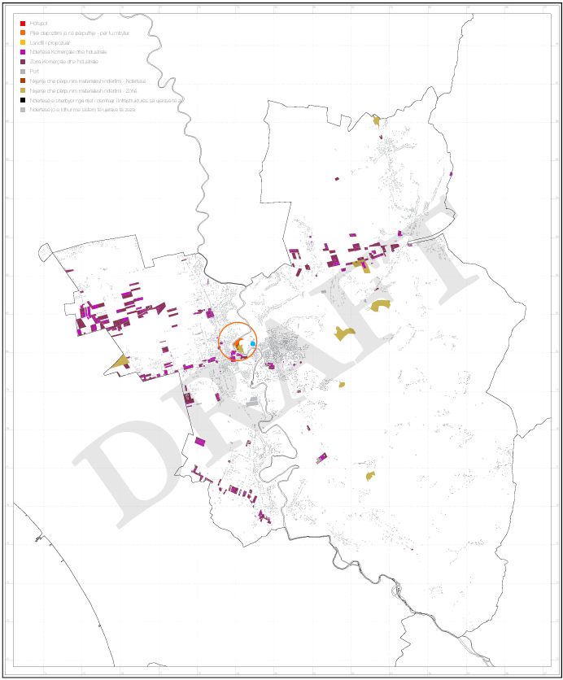
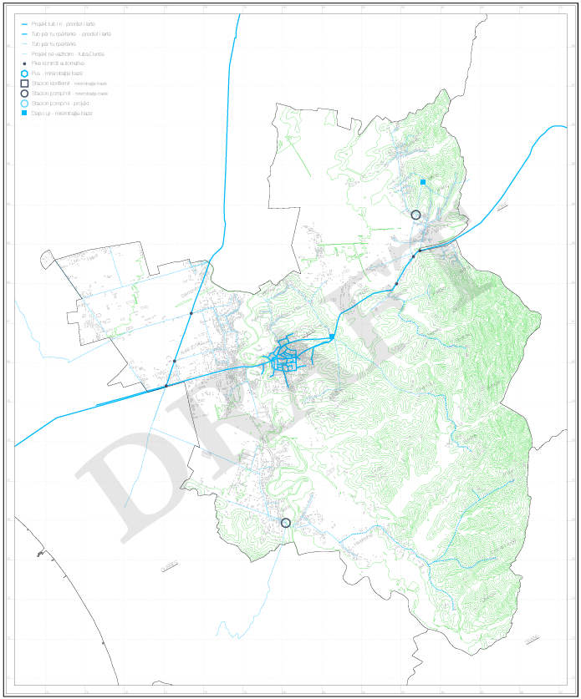
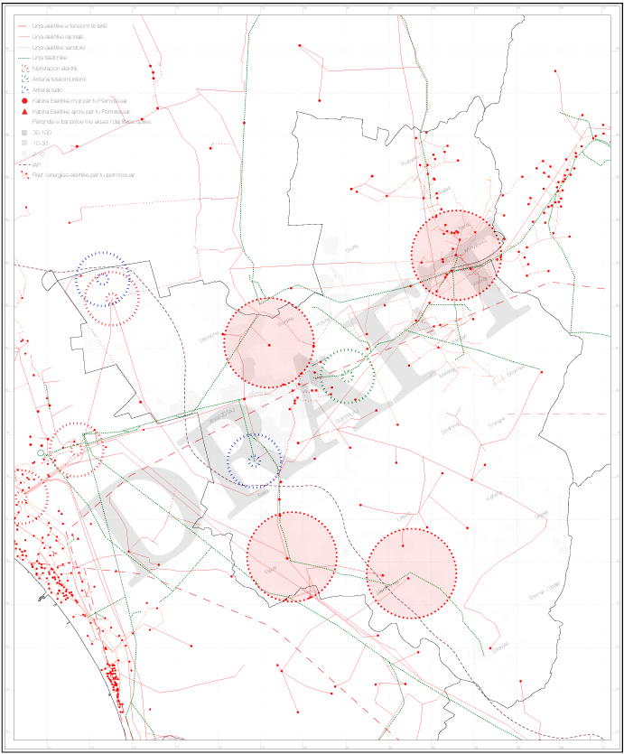
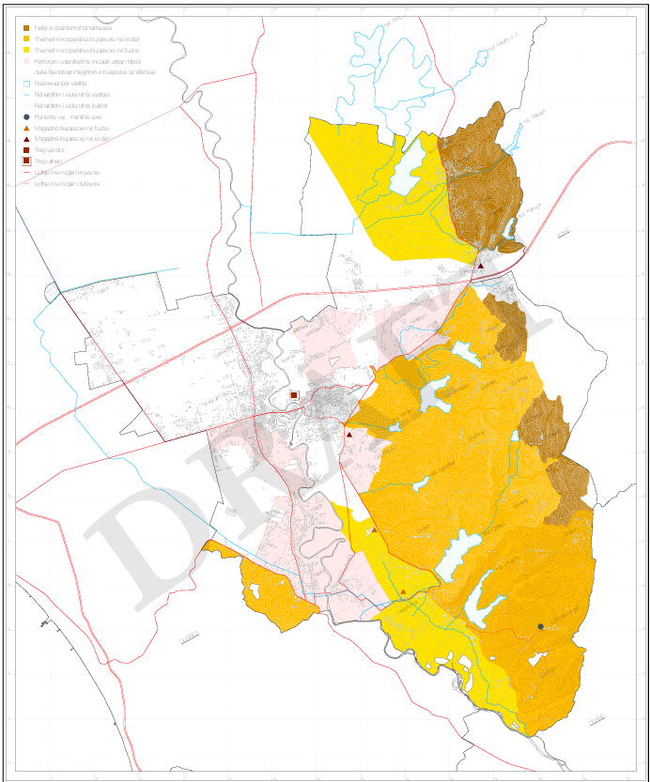
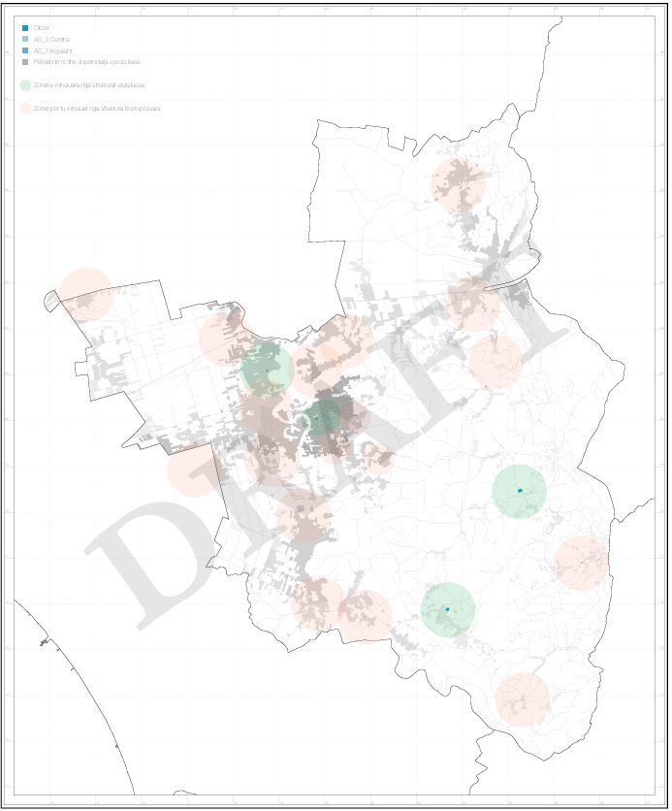
 | VLERËSIMI STRATEGJIK MJEDISOR I PLANIT TË PËRGJITHSHËM VENDOR (PPV) TË BASHKISË SHIJAK
BASHKIA SHIJAK | RAPORTI PARAPRAK I VLERËSIMIT STRATEGJIK MJEDISOR (VSM) | “E.C.D.S-GROUP” Sh.p.k.
7.3 –Veprimet strategjike për sistemin ujor
Përmirësimi i aseteve hidrogjeologjike
7.4 –Veprimet strategjike për sistemin natyror
Ruajtja e rreziqeve mjedisore
Zbatimi i një politike për ruajtjen e territorit
Realizimi i infrastrukturës publike
Plani i mbrojtjes së burimeve ujore
Struktura ekologjike dhe parku rajonal
Zonat kritike
Propozimi i rrjetit te furnizimit me uje
Propozimi i rrjetit elektrik
Propozimi i infrastruktures bujqesore
Strukturat e arsimit parashkollor
Versioni 0 | Gusht 2026 | Faqe 21

Slide 22
 | VLERËSIMI STRATEGJIK MJEDISOR I PLANIT TË PËRGJITHSHËM VENDOR (PPV) TË BASHKISË SHIJAK
BASHKIA SHIJAK | RAPORTI PARAPRAK I VLERËSIMIT STRATEGJIK MJEDISOR (VSM) | “E.C.D.S-GROUP” Sh.p.k.
7.5 –Strategjia Territoriale Bashkia Shijak 2015 - 2030
Sistemi Urban
Plani thekson pozitën strategjike gjeografike të Shijakut;
Sistemi Natyror
Lumenjtë janë duke u bërë gjithnjë e më shumë një kërcënim për të cilat duhet të merret veprim;
Sistemi Infrastrukturor
Ka lidhje të paligjshme në furnizimin me ujë; kanalizime nuk është e përfunduar, zona e trajtimit të mbetjeve ndodhet në distancë të largët (Sharrë, Tiranë); mbetjet hidhen në lumin Erzen; Ka disa venddepozitime ilegale të mbetjeve.
Sistemi Bujqesor
Sistemi Ujor
Cilësia e ujit të lumit Erzen është e dobët. Ka peshk në pellg. Me cilësi të mirë e ujërave nëntokësore.
Rezervuari i ujit pranishëm në Xharzotaj mund të përdoret për ujitje; infrastruktura e ujitjes duhet të përmirësohen.
Versioni 0 | Gusht 2026 | Faqe 22

Slide 23
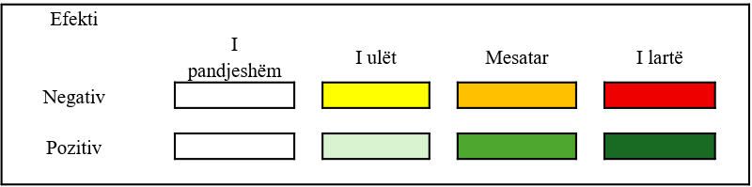
 | VLERËSIMI STRATEGJIK MJEDISOR I PLANIT TË PËRGJITHSHËM VENDOR (PPV) TË BASHKISË SHIJAK
BASHKIA SHIJAK | RAPORTI PARAPRAK I VLERËSIMIT STRATEGJIK MJEDISOR (VSM) | “E.C.D.S-GROUP” Sh.p.k.
8 – VLERËSIMI I NDIKIMEVE NË MJEDIS TË PPV-së
Faktorët ndikues |  | Sektorët mjedisor | Të mirat materiale |  |  |  |  | Ajri | Uji |  |  |  | Toka |  |  | Peizazhi | Biodiversiteti | Shoqëria
 |  |  | Menxhimi i burimeve të parinovueshme | Menxhimi i burimeve të rinovueshme | Sistemi i menxhimit të mbetjeve | Rrjeti i transportit | Pajisje-shërbime | Cilësia e ajrit | Bilanci hidrik: konsumi i ujit të pijshëm | Karakteristika fizike: hidrografia, hidrologjia, hidraulika | Cilësia e ujërave sipërfaqësore | Cilësia e ujërave nëntokësore | Hidrogjeologjia | Rreziqet natyrore | Zonat e infektuara (kontaminuara) | Cilësia e peizazhit urban dhe natyror | Flora, fauna dhe ndërveprimet ekosistemike | Vlerat kulturore/sociale | Shëndeti i njeriut
Veprimet e planit
Strategji | Veprime specifike
1.1 Realizimi i pikave të grumbullimit të mbetjeve dhe promovimi i grumbullimit të diferencuar të mbetjeve të lagështa
1.2 Ndarja e mbetjeve organike dhe prodhimi i plehërave në mbështetje të bujqësisë vendase | Ngritja e një impianti kompostimi në Xhafzotaj
Versioni 0 | Gusht 2026 | Faqe 23

Slide 24
 | VLERËSIMI STRATEGJIK MJEDISOR I PLANIT TË PËRGJITHSHËM VENDOR (PPV) TË BASHKISË SHIJAK
BASHKIA SHIJAK | RAPORTI PARAPRAK I VLERËSIMIT STRATEGJIK MJEDISOR (VSM) | “E.C.D.S-GROUP” Sh.p.k.
8 – VLERËSIMI I NDIKIMEVE NË MJEDIS TË PPV-së
2.1 Zgjerimi i sitemit të centralizuar të shpërndarjes së ujit të pijshëm në fshatra dhe përmirësimi i rrjetit ekzistues
2.2 Promovimi i vaditjes për të kufizuar marrjen ilegale të ujit të pijshëm apo atij nëntokësor
2.3 Mbajtja e ujërave të shiut dhe sedimenteve në rrjedhën e sipërme | Pyllëzimi i zonave malore dhe ruajtja e pyjeve
 | Pengesa për sedimentet për të siguruar qëndrueshmërinë e shpateve dhe përmirësuar rrjetin e kullimit në terrenet kodrinor
Versioni 0 | Gusht 2026 | Faqe 24

Slide 25
 | VLERËSIMI STRATEGJIK MJEDISOR I PLANIT TË PËRGJITHSHËM VENDOR (PPV) TË BASHKISË SHIJAK
BASHKIA SHIJAK | RAPORTI PARAPRAK I VLERËSIMIT STRATEGJIK MJEDISOR (VSM) | “E.C.D.S-GROUP” Sh.p.k.
8 – VLERËSIMI I NDIKIMEVE NË MJEDIS TË PPV-së
 | Përmirësimii banesave për grumbullimin e ujërave të shiut
 | Restaurimi i tarracave të braktisura për përdorim bujqësor (shpyllëzim, rimodelim i pjerrësive dhe sistemi i kullimit)
2.4 Parandalimi i përmbytjeve | Ndërhyrje të përpikta në zonat përgjatë lumit Erzen
2.5 Realizimi i sistemeve të reja të kanalizimeve
2.6 Realizimi i një impiani të ri të trajtimit të ujërave të zeza
2.7 Ngritja e mini-sistemeve të rinj të ujërave të zeza në zonat rurale dhe promovimi i sistemeve të trajtimit individual/lokal | Në zonat pak të urbanizuara të Shijakut
Versioni 0 | Gusht 2026 | Faqe 25

Slide 26
 | VLERËSIMI STRATEGJIK MJEDISOR I PLANIT TË PËRGJITHSHËM VENDOR (PPV) TË BASHKISË SHIJAK
BASHKIA SHIJAK | RAPORTI PARAPRAK I VLERËSIMIT STRATEGJIK MJEDISOR (VSM) | “E.C.D.S-GROUP” Sh.p.k.
8 – VLERËSIMI I NDIKIMEVE NË MJEDIS TË PPV-së
3.1 Rikonstruksioni i linjës hekurudhore Durrës-Tiranë dhe i stacioneve | Rikonstruksioni i linjës hekurudhore dhe ndërtimin e një linje të dytë
 | Forcimi i stacionit hekurudhor në Sukth dhe ndërtimin e një stacioni të ri në Maminas
3.2 Realizimi i lëvizshmërisë së lehtë në pjesën kodrinore
4.1 Krijimi i strukturave për tregun e frutave dhe perimeve | Tregu i Shijakut dhe Xhafzotaj
5.1 Restaurimi i ndërtesave historike | Rishvillimi i zonave me banesa të vjetra në Shijak
Versioni 0 | Gusht 2026 | Faqe 26

Slide 27
 | VLERËSIMI STRATEGJIK MJEDISOR I PLANIT TË PËRGJITHSHËM VENDOR (PPV) TË BASHKISË SHIJAK
BASHKIA SHIJAK | RAPORTI PARAPRAK I VLERËSIMIT STRATEGJIK MJEDISOR (VSM) | “E.C.D.S-GROUP” Sh.p.k.
8 – VLERËSIMI I NDIKIMEVE NË MJEDIS TË PPV-së
5.2 Promovimi i arsimit dhe kulturës: shkolla të reja, qendra sociale, shkolla të formimit profesional | Institut i ri profesional
 | Restaurimi i shkollave
5.3 Zgjerimi/ndërtimi i varrezave | Zgjerimi i varrezave ekzistuese
 | Përmirësimi i varrezave ekzistuese
5.4 Zhvillimi urban i Shijakut
6.1 Promovimi i ripërdorimit të tarracave malore (kodrinore) | Kultivimi i ullinjve të cilësisë së lartë në territore 10-20 ha
 | Kultivimi i vreshtave të cilësisë së lartë në territore 10-20 ha
 | Kultivimi i pemishteve të cilësisë së lartë në territore 10-20 ha
Versioni 0 | Gusht 2026 | Faqe 27

Slide 28
 | VLERËSIMI STRATEGJIK MJEDISOR I PLANIT TË PËRGJITHSHËM VENDOR (PPV) TË BASHKISË SHIJAK
BASHKIA SHIJAK | RAPORTI PARAPRAK I VLERËSIMIT STRATEGJIK MJEDISOR (VSM) | “E.C.D.S-GROUP” Sh.p.k.
8 – VLERËSIMI I NDIKIMEVE NË MJEDIS TË PPV-së
6.2 Ruajtja dhe përmirësimi i bujqësisë së përzierë familjare në terrenet kodrinore dhe fushore | Kultivimi i perimeve dhe pemishteve frutore lokale/të specializuara në 0.4 - 1.5 ha tokë me cilësi të mirë (serra plastike)
6.3 Mbështetja dhe promovimi i strukturave të shërbimit për bujqësinë | Sigurimi i një rrjeti të gjerë të magazinash, fermash, stallash
6.4 Sistemimi i sistemit të vaditjes dhe kullimit | Rimëmkembja e rrjetit te kullimit dhe ujitjes sipërfaqësore në zonat me prioritet në kultivimin e cilësisë së lartë
6.5 Promovimi i ekonomisë vendase | Ndërtimi i tregjeve për tregtimin e produkteve lokale (strategjia e kilometrit 0)
Versioni 0 | Gusht 2026 | Faqe 28

Slide 29
 | VLERËSIMI STRATEGJIK MJEDISOR I PLANIT TË PËRGJITHSHËM VENDOR (PPV) TË BASHKISË SHIJAK
BASHKIA SHIJAK | RAPORTI PARAPRAK I VLERËSIMIT STRATEGJIK MJEDISOR (VSM) | “E.C.D.S-GROUP” Sh.p.k.
8 – VLERËSIMI I NDIKIMEVE NË MJEDIS TË PPV-së
6.6 Promovimi i edukimit | Shkolla lokale per trajnimin rreth teknikave bujqësore në lidhje me territorin lokal dhe produktet specifike
6.7 Promovimi i konsumimit të energjisë alternative të rinovueshme (biomasës) | Prodhimi i biomasës (cungishteve të biomasës) në shkallë të vogël në zona të papërshtatshme për bujqësi (për përdorim privat)
Versioni 0 | Gusht 2026 | Faqe 29

Slide 30
 | VLERËSIMI STRATEGJIK MJEDISOR I PLANIT TË PËRGJITHSHËM VENDOR (PPV) TË BASHKISË SHIJAK
BASHKIA SHIJAK | RAPORTI PARAPRAK I VLERËSIMIT STRATEGJIK MJEDISOR (VSM) | “E.C.D.S-GROUP” Sh.p.k.
9 – MASAT PËR MBROJTJEN E MJEDISIT
9.1 Masa për mbrojtjen e burimeve ujore sipërfaqësore
Të ndalojë urgjentisht shfrytëzimin e inerteve lumore përgjatë gjithë rrjedhjes së lumit Erzen brenda territorit të saj
Të bashkëpunojë me Bashkinë Tiranë me qëllim largimin e menjëhershëm të impianteve të prodhimit të inerteve nga brigjet ose shtrati i Erzenit
Të rehabilitojë shtratin e lumit në zonat e dëmtuara përgjatë lumit të Erzen, me qëllim mbrojtjen e tokës bujqësore dhe veprave inxhinierike (ura, rrugë, etj.)
Rehabilitimi i venddepozitimit të mbetjeve ekzistuese
Pastrimi i venddepozitimeve të paligjshme të mbetjeve të ngurta urbane përgjatë shtretërve të lumenjëve, përrenjëve
të hartojë plane për kontrrollin e zbatueshmërisë së Lejeve të Mjedisit (në bashkëpunim me ARM Tiranë, Durrës, Dibër, AKM) për subjekete që shkarkojnë mbetje të cilat dëmtojnë cilësinë e ujërave sipërfaqësore dhe nëntokësore
Hartimi i një Plan Veprimi për Praktikat e Mira Bujqësore
Hartimi dhe zbatimi i një plani vendor dhe një plani ndërbashkiak për menaxhimin e lumit Erzen.
Monitorimi mujor ose mundësisht ditor i cilësisë së ujërave të lumit Erzen
Shtimin e stacioneve të reja të monitorimit të lumenjve në zonat më problematike
Versioni 0 | Gusht 2026 | Faqe 30

Slide 31
 | VLERËSIMI STRATEGJIK MJEDISOR I PLANIT TË PËRGJITHSHËM VENDOR (PPV) TË BASHKISË SHIJAK
BASHKIA SHIJAK | RAPORTI PARAPRAK I VLERËSIMIT STRATEGJIK MJEDISOR (VSM) | “E.C.D.S-GROUP” Sh.p.k.
9 – MASAT PËR MBROJTJEN E MJEDISIT
9.2 Masa për mbrojtjen e burimeve ujore nëntokësore (akuiferët)
Bashkia e Shijak të bashkëpunojë me Bashkinë e Tiranës dhe ABU Ishëm-Erzen me qëllim ndalimin e shfrytëzimit të zhavorroreve në shtratin e lumit Erzen me qëllim ruajtjen e ekuilibrave hidrodinamike e hidrokimikë të ushqimit të akuiferit ujëmbajtës,
Të ndalojë dhënien e lejeve të shfrytëzimit të inerteve lumore në zonat e ndjeshme (zona në afërsi të Mulletit, Ndroqit dhe Rromanatit e në Bashkinë Tiranë), me qëllim ruajtjen e ekulibrave hidrodinamikë të akuiferit
Të ndalojë shfrytëzimit të inerteve dhe ujit të lumit në mënyrë të paligjshme.
Ndalimi i menjëhershëm i shkarkimit të ujërave të ndotura (të të ndotura, të bardha dhe industriale) në lumin Erzen
9.3 Masa për mbrojtjen e peizazhit
Peizazhi Urban: Futja dhe ndërthurja e përbërësve të peizazhit natyror në brendësi të zonave urbane (sipërfaqe të gjelbra, peme, shkurre, sipërfaqe ujore).
Peizazhi natyror: Të synohet mbrojtja dhe përmirësimi i peizazhit natyror nëpërmjet shtimit të zonave të pyllëzuara dhe uljes së fragmentimit të zonave natyrore.
Peizazhi rural: Mbrojtja e peizazhit rural dhe përmirësimi i cilësisë së tij, duke e konsideruar si pjesë të pandashme të peizazhit natyror.
Versioni 0 | Gusht 2026 | Faqe 31

Slide 32
 | VLERËSIMI STRATEGJIK MJEDISOR I PLANIT TË PËRGJITHSHËM VENDOR (PPV) TË BASHKISË SHIJAK
BASHKIA SHIJAK | RAPORTI PARAPRAK I VLERËSIMIT STRATEGJIK MJEDISOR (VSM) | “E.C.D.S-GROUP” Sh.p.k.
9 – MASAT PËR MBROJTJEN E MJEDISIT
9.4 Masa për mbrojtjen e biodiversitetit
Hartimi i Planit të Menaxhimit/Veprimit të Biodiversitetit dhe zhvillimi i qëndrueshëm i tij në brendësi të territorit të bashkisë
Inventarizimi i specieve dhe përditësimi i tij i vazhdueshëm për territorin e bashkisë
Hartimi i Planit të Mbarështimit të Fondit Kullosor
Hartimi i Planit të Mbarështimit të Bimeve Mjekësore dhe Aromatike
Bashkëpunimi me fermerët e zonës për mbarështimin dhe ruajtjen e biodiversitetit e specieve bujqësore dhe blektorale lokale dhe vendase të cilat janë cilësuar si të rrezikuara nga lista e specieve të rrezikuara në shkallë vendi
Kontrolli i zbatimit të moratoriumit të ndalimit të gjuetisë dhe prerjeve të pyjeve
Versioni 0 | Gusht 2026 | Faqe 32

Slide 33
 | VLERËSIMI STRATEGJIK MJEDISOR I PLANIT TË PËRGJITHSHËM VENDOR (PPV) TË BASHKISË SHIJAK
BASHKIA SHIJAK | RAPORTI PARAPRAK I VLERËSIMIT STRATEGJIK MJEDISOR (VSM) | “E.C.D.S-GROUP” Sh.p.k.
9 – MASAT PËR MBROJTJEN E MJEDISIT
9.5 Masa për mbrojtjen cilësisë së ajrit
Hartimin e Planit të Veprimit Afatshkurtër për PM10, NO2 dhe Benzenin
Përfshirjen e masave për përmirësimin e cilësisë së ajrit në Planet Sektoriale të Bashkisë (planin e zhvillimit të transportit publik, transportit rrugor, zhvillimit urban, industrial, të pyjeve, etj.)
Bashkëpunimin me strukturën përgjegjëse inspektuese në fushën e mjedisit për zbatimin e normave të shkarkimeve në ajër nga sektori i industrisë, i ndërtimeve, etj
Hartimi i projekteve në të ardhmen duke e bazuar lëvizjen e qytetarëve të Bashkisë në transport publik dhe transport alternativ (këmbësor, bicikleta, etj.).
Menaxhimi i mbetjeve sipas parimeve të mbrojtjes së mjedisit (duke shmangur dhe parandaluar djegien e tyre si dhe duke parashikuar kapjen e gazrave që lëshojnë mbetjet gjatë shpërbërjes së tyre jashtë dhë brenda venddepozitimit të mbetjeve.
Krijimi i stacioneve të përhershme të monitorimit të ajrit me qëllim monitorimin ditor dhe mundësisht orar (24/7) të cilësisë së ajrit në zonat urbane (në Qytetin e Shijakut dhe në zonën Maminas dhe Xhafzotaj).
Versioni 0 | Gusht 2026 | Faqe 33

Slide 34
 | VLERËSIMI STRATEGJIK MJEDISOR I PLANIT TË PËRGJITHSHËM VENDOR (PPV) TË BASHKISË SHIJAK
BASHKIA SHIJAK | RAPORTI PARAPRAK I VLERËSIMIT STRATEGJIK MJEDISOR (VSM) | “E.C.D.S-GROUP” Sh.p.k.
9 – MASAT PËR MBROJTJEN E MJEDISIT
9.6 Masa për mbrojtjen tokës/territoit
Kufizimi i sipërfaqeve që kalojnë nga tokë pyjore në tokë bujqësore ose urbane, fenomen ky që krijon rrëshqitje të dheut duke tjetërsuar kështu morfologjinë e tokës në të cilën ndodh.
Hartimi dhe zbatimi i Planit për Shtimin e Sipërfaqeve Pyjore për përmirësimin e sipërfaqeve të tokave të gërryera, të braktisura, të zhveshura dhe të shpyllëzuara.
Inventarizimi i fondit pyjor e kullosor në mënyrë që të dihet sipërfaqja aktuale.
Hartimi i Planit të Mbarshtimit të pyjeve e kullotave
Përmirësimi i sistemit ujitës dhe kullues
Ruajtja ose mbrojtja e tokës bujqësore nga ndërtimet:
Versioni 0 | Gusht 2026 | Faqe 34

Slide 35
 | VLERËSIMI STRATEGJIK MJEDISOR I PLANIT TË PËRGJITHSHËM VENDOR (PPV) TË BASHKISË SHIJAK
BASHKIA SHIJAK | RAPORTI PARAPRAK I VLERËSIMIT STRATEGJIK MJEDISOR (VSM) | “E.C.D.S-GROUP” Sh.p.k.
9 – MONITORIMI I ZBATIMIT TË PLANIT TË PËRGJITHSHËM VENDOR
Plani i Përgjithshëm Vendor përbëhet nga projekte specifike nëpërmjet të cilave synohet disiplinimi i tipologjisë së funksionimit hapsinor dhe plotësimi i nevojave të Bashkisë Shijak me të gjithë përbërësit fizikë, infrastrukturorë dhe natyrorë.
Neni 15 i ligjit nr. 91/2013 “Për Vlerësimin Strategjik Mjedisor” i ndryshuar, parashikon monitorimin në mënyrë që të garantohet kontrolli i efekteve kryesore në mjedis gjatë zbatimit të planit, si dhe verifikimi i arritjes së objektivave të paracaktuar. Kjo presupozon përcaktimin e njësive matëse për monitorimin mjedisor gjatë fazës së zbatimit dhe menaxhimit të planit, të cilat janë:
Verifikimi i efekteve në mjedis si pasojë e masave vepruese të planit;
Verifikimi i zbatimit të objektivave për qëndrueshmërinë e mjedit të identifikuara në Raportin Mjedisor;
Indentifikimi në kohë i ndikimeve në mjedis të paparashikuara;
Në rastin e nevojës së rimodelimit të përmbajtjes apo masave vepruese të planit duhet bërë adoptimi i masave korrigjuese, në mënyrë që të evidentohen indikatorët;
Informimi i autoriteteve dhe i publikut në lidhje me rezultatet periodike të monitorimit të programit nëpërmjet raportimit të vazhdueshëm.
Versioni 0 | Gusht 2026 | Faqe 35

Slide 36
 | VLERËSIMI STRATEGJIK MJEDISOR I PLANIT TË PËRGJITHSHËM VENDOR (PPV) TË BASHKISË SHIJAK
BASHKIA SHIJAK | RAPORTI PARAPRAK I VLERËSIMIT STRATEGJIK MJEDISOR (VSM) | “E.C.D.S-GROUP” Sh.p.k.
PYETJE?
Msc. Meivis STRUGA | Ing. Mjedisi – Ekspert për VNM, zhurmat, menaxhimin e mbetjeve, legjislacionin dhe çështjet sociale | CERTIFIKATË EKSPERTI Nr. 5267 Prot, datë 23.06.2017, Nr. Identifikues 631, lëshuar nga ministri përgjegjës për mjedisin
Versioni 0 | Gusht 2026 | Faqe 36

